Slide 1
Sistema de Informações Geográficas do Registro de Imóveis do Brasil (SIG-RI)
Sergio Ávila

Slide 2
Vencedor do Prêmio Solo Seguro, do Conselho Nacional de Justiça.
A publicidade do futuro é estruturada e georreferenciada.
Registros georreferenciados por Geocoding: Inteligência artificial interpreta endereços em texto, corrige quando viciados ou incompletos, estrutura em campos pertinentes e atribui coordenadas geográficas. Possibilidade de baixar o indicador real corrigido.
Sobreposição em um mapa de 90 camadas registrais e cadastrais. 60 milhões de informações georreferenciadas.
Reservas indígenas, unidades de conservação, comunidades quilombolas, assentamentos de reforma agrária, áreas com embargo ambiental, imóveis federais cadastrados na SPU, sítios arqueológicos, assim como todos os imóveis privados cadastrados no SIGEF, SNCI e CAR - Cadastro Ambiental Rural, em todo o país
Localizar a matrícula e o cartório competente através da navegação direta no mapa, para os imóveis urbanos e rurais. Buscas por endereço ou números dos diversos cadastros.
Presente-Futuro
Mapa do Registro de Imóveis do Brasil

Slide 3
Futuro integrado com o ONR:
- Visualização de matrículas e o pedido de certidão integrados ao mapa do registro de imóveis do Brasil.
- Consulta de preços dos imóveis, remunerada ao respectivo registrador
Vídeo do Mapa do Registro de Imóveis do Brasil
Presente-Futuro
Estatísticas importantes sobre o estatuto jurídico território nacional, podendo-se saber qual a área exata do país e de cada unidade federativa sujeita a regimes especiais e visualizá-las graficamente.
Competência registral de todos o cartórios do país, a engenharia de dados cria os polígonos que correspondam às circunscrições que abrangem vários municípios (álgebra de poligonos).
Mapa do Registro de Imóveis do Brasil

Slide 4
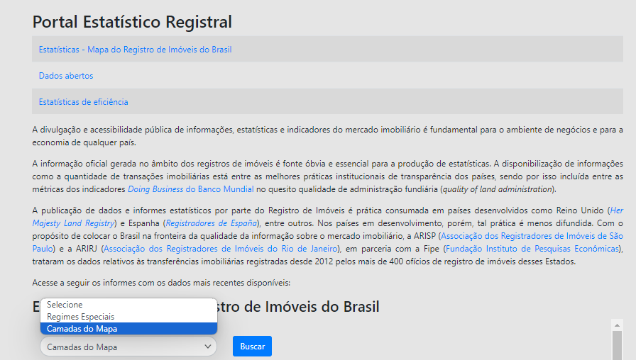
Presente-Futuro

Slide 5
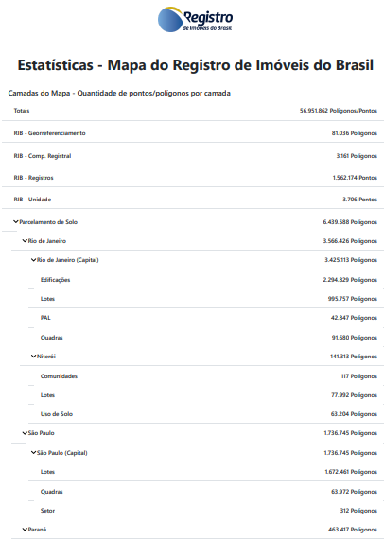
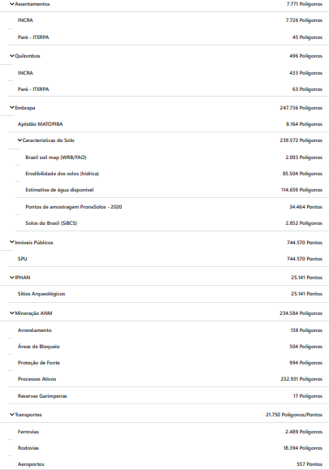
Presente-Futuro

Slide 6
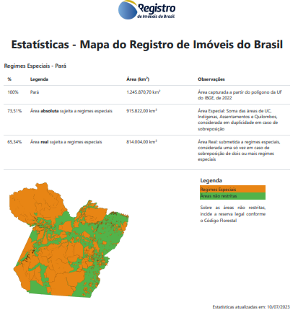
Presente-Futuro

Slide 7
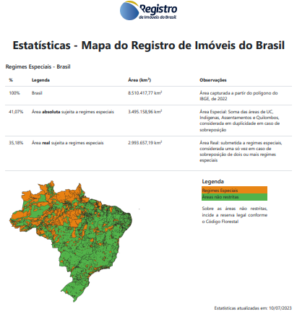
Presente-Futuro

Slide 8
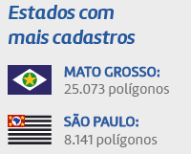
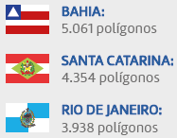
SIG-RI: Sistema de Informações Geográficas (SIG) é capaz de coletar, armazenar, gerenciar e analisar dados espacialmente referenciados e associar a cada objeto uma lista de atributos alfanuméricos, organizada em banco de dados, bem como agrupar em uma mesma camada objetos de um mesmo tipo, permitindo que se faça uma análise geográfica ao se observar a disposição espacial dos diferentes objetos, presentes nos diferentes planos de informação de cada mapa (Corregedoria Nacional de Justiça, Recomendação Nº 14 de 02/07/2014, SREI Parte 5 D4 - Alternativas para organização do SIG).
Na intranet, o Oficial ou o profissional competente pode enviar o memorial descritivo, que passa a integrar o repositório eletrônico do respectivo registro de imóveis. Agregando-se à qualificação registral a informação geográfica, o Oficial controla a publicidade das informações georreferenciadas em três níveis: serventia, para qualificação registral e estudos; intranet, disponível aos demais oficiais; ou público, após o registro, para visualização por todos os cidadãos.
Presente-Futuro
Sistema de Informações Geográficas (SIG-RI)

Slide 9
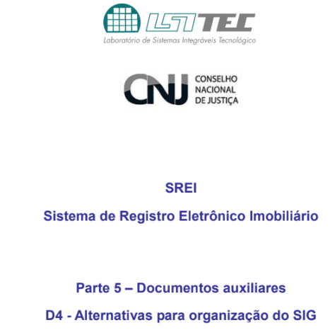
Presente-Futuro
Sistema de Informações Geográficas (SIG-RI)

Slide 10
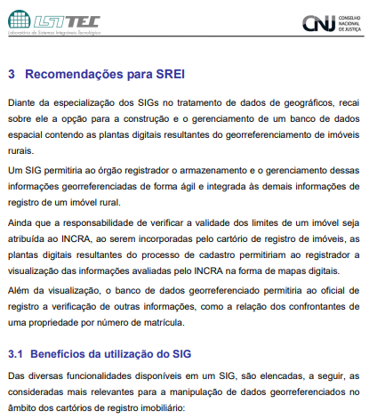
Presente-Futuro
Sistema de Informações Geográficas (SIG-RI)

Slide 11
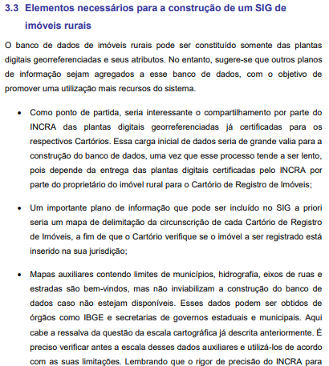
Presente-Futuro
Sistema de Informações Geográficas (SIG-RI)

Slide 12
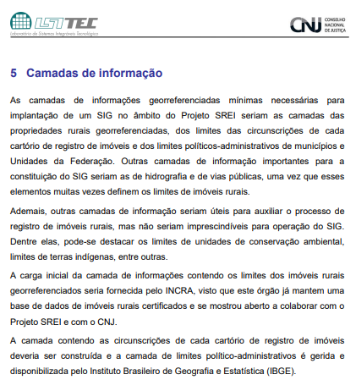
Presente-Futuro
Sistema de Informações Geográficas (SIG-RI)

Slide 13
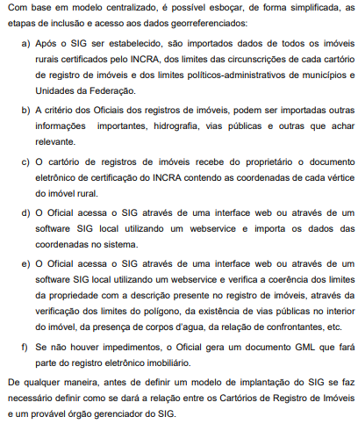
Presente-Futuro
Sistema de Informações Geográficas (SIG-RI)

Slide 14
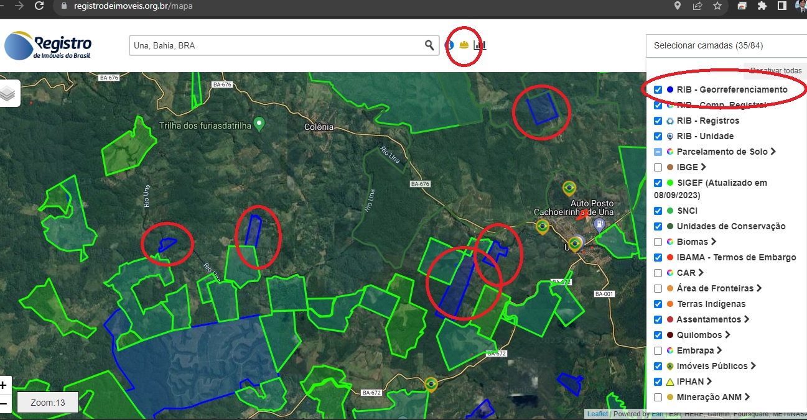
Presente-Futuro
Sistema de Informações Geográficas (SIG-RI)

Slide 15
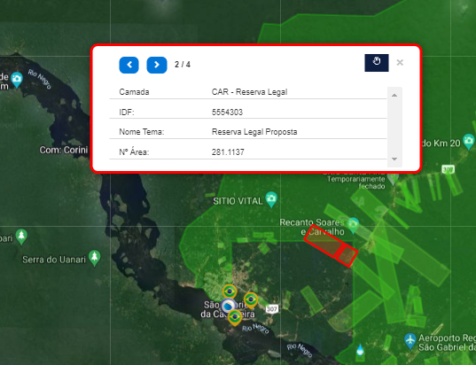
Presente-Futuro
Sistema de Informações Geográficas (SIG-RI)

Slide 16
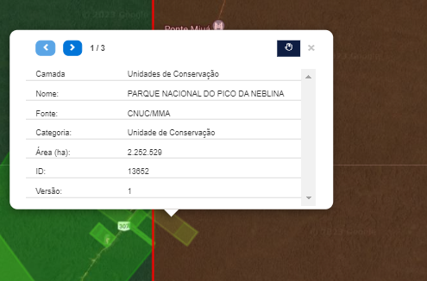
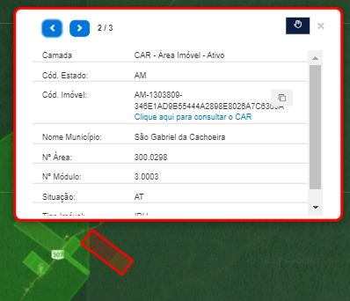
Presente-Futuro
Sistema de Informações Geográficas (SIG-RI)

Slide 17
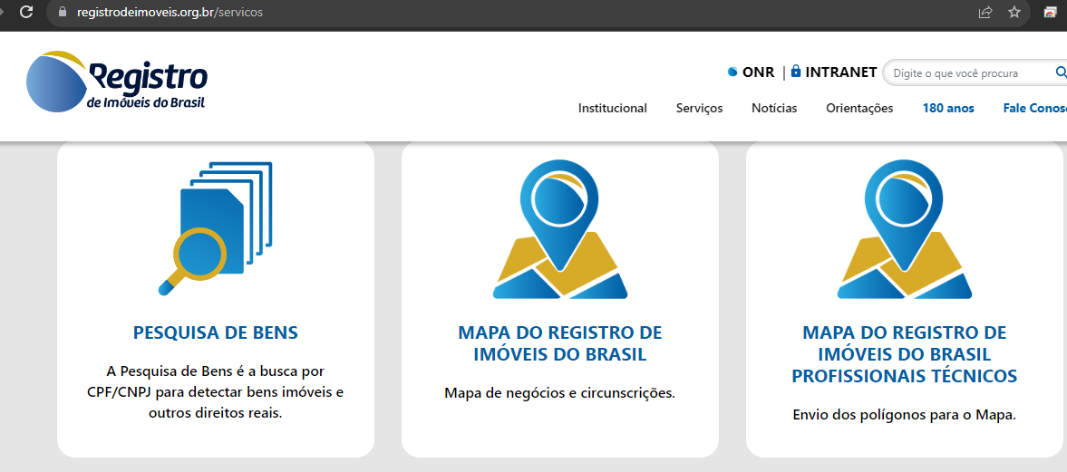
Presente-Futuro
Sistema de Informações Geográficas (SIG-RI)

Slide 18
Presente-Futuro
Sistema de Informações Geográficas (SIG-RI)
Vídeo do SIG RI

Slide 19
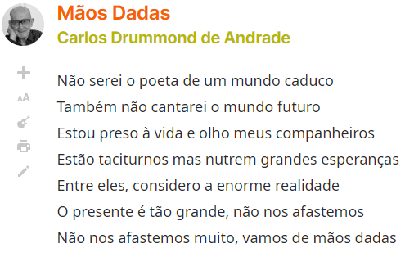
Presente-Futuro
Reflexão sobre o futuro
Angústia
Insegurança
Paralisia
Fortalecimento das nossas instituições
Governança

Slide 20
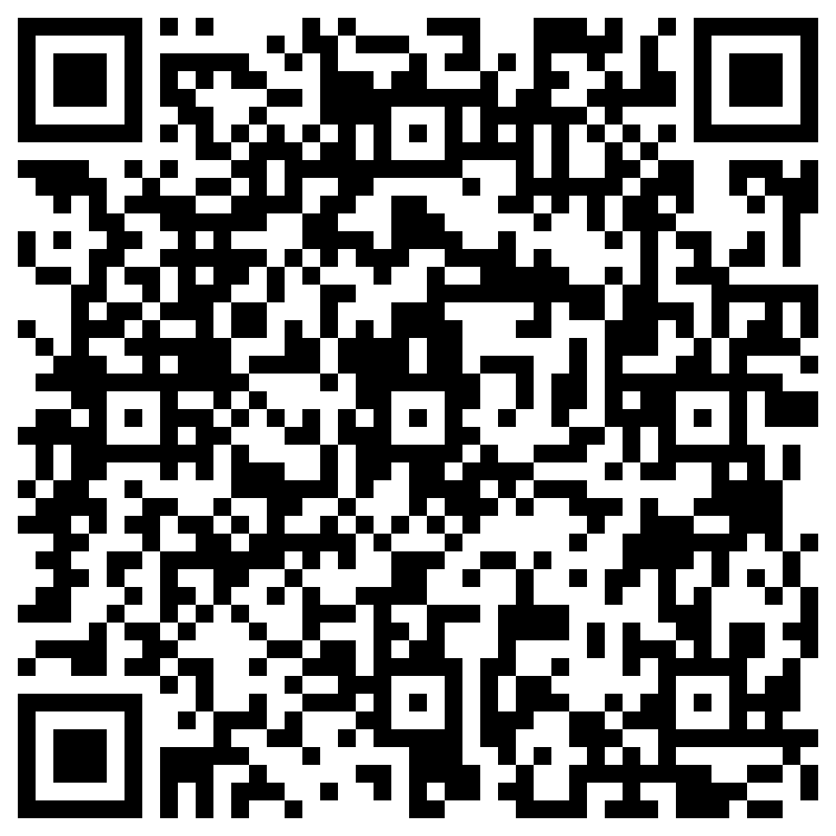
OBRIGADO
Sergio Ávila
(21) 99205-8546
sergioavila@gmail.com
www.registrodeimoveis.org.br/orientacoes

